Slide 1
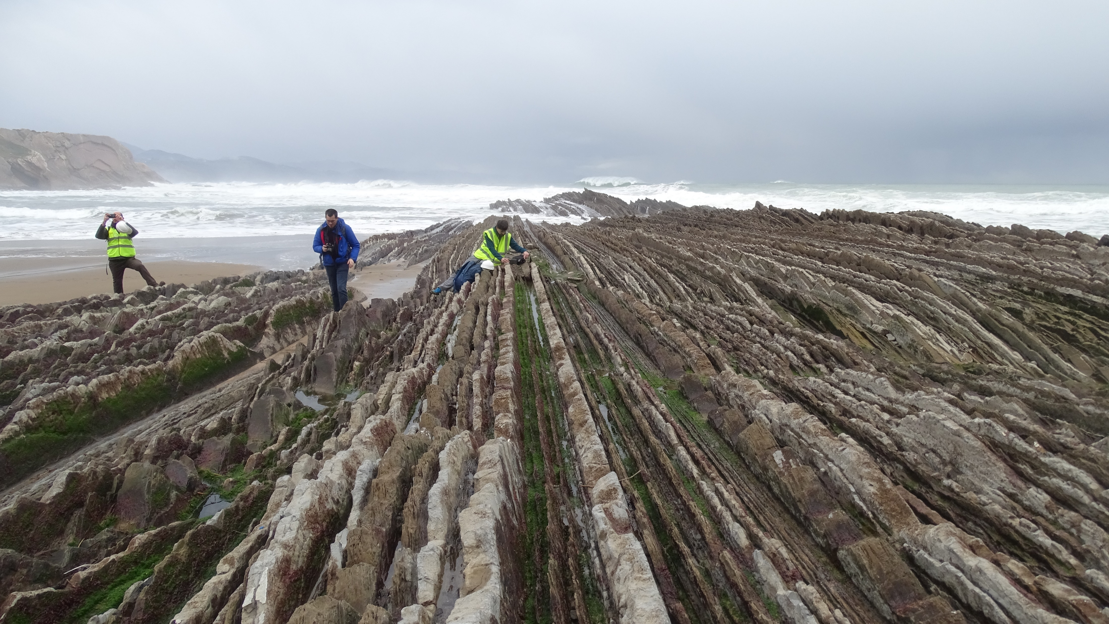


Le web sémantique au BRGM
Tendry RANDRIAMALALA
29/11/2022

Slide 2
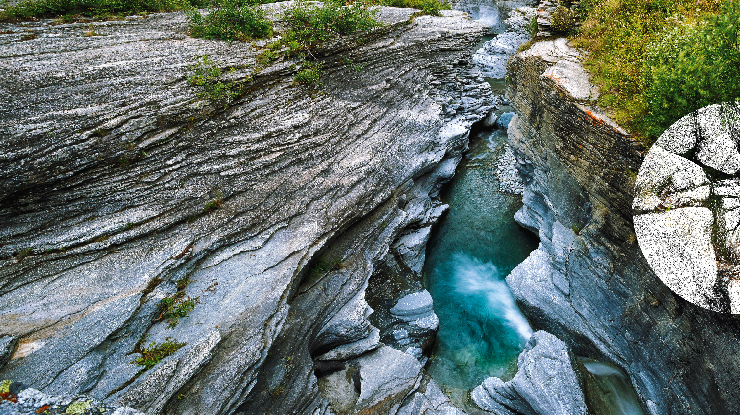

Les registres
Un langage commun pour les géosciences

Slide 3


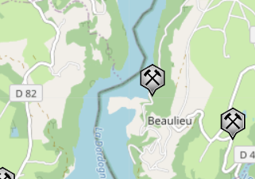


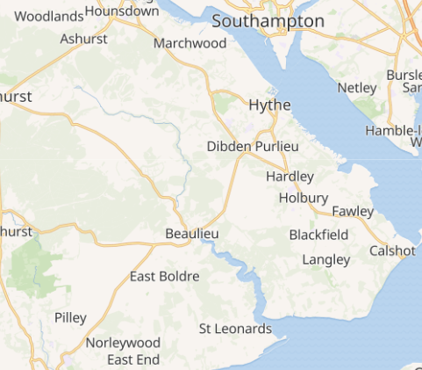




Quelle problématique ?
Alors, le Mispickel c’est quoi ? Je le range avec les analyses de Fe et As ?
L’Arsenopyrite un autre mineraux ?
Quel Beaulieu ? En France ? C’est une commune ? Dans le Cantal ? En Ardèche ?
J’observe sur cet affleurement, la présence potentielle
Mispickel (FeAsS), près de Beaulieu
Et le fer trouvé ? C’est le même que le Fe du labo ?
Analysons les métaux lourds dans cet échantillon prélevé sur Beaulieu, alors, As, Fe, Pb, …
J’observe sur cet affleurement, la présence potentielle
Arsenopyrite
Centralisation des données
What a great dalarnite !
Tiens, en creusant ici j’ai trouvé du fer !

Slide 4

Partager le même langage
J’observe dans sur cet affleurement, la présence potentielle
https://data.geoscience.fr/ncl/Minls/22
(FeAsS), près de http://id.insee.fr/geo/commune/15020
J’observe sur cet affleurement, la présence potentielle
Mispickel (FeAsS), près de Beaulieu
Analysons les métaux lourds dans cet échantillon prélevé sur https://environment.data.gov.uk/catchment-planning/WaterBody/GB520704201400, alors, https://data.geoscience.fr/ncl/ObjParSubs/3183, https://data.geoscience.fr/ncl/ObjParSubs/3177, Pb, …
Analysons les métaux lourds dans cet échantillon prélevé sur Beaulieu, alors, As, Fe, Pb, …
Lieux
Observations et mesures
J’observe sur cet affleurement, la présence potentielle
Arsenopyrite
minéraux
J’observe sur cet affleurement, la présence potentielle
https://data.geoscience.fr/ncl/Minls/22
Comprendre pour décrire des données et trouver les éléments similaires
What a great dalarnite !
What a great https://data.geoscience.fr/ncl/Minls/22 !
Tiens, en creusant ici j’ai trouvé du fer !
Compositions chimiques
J‘ai trouvé du https://data.geoscience.fr/ncl/AnthroMat/62
Objet en fer

Slide 5

Partager le même langage
J’observe sur cet affleurement, la présence potentielle
https://data.geoscience.fr/ncl/Minls/22
(FeAsS), près de http://id.insee.fr/geo/commune/15020
Analysons les métaux lourds dans cet échantillon prélevé sur https://environment.data.gov.uk/catchment-planning/WaterBody/GB520704201400, alors, https://data.geoscience.fr/ncl/ObjParSubs/3183, https://data.geoscience.fr/ncl/ObjParSubs/3177, Pb, …
J’observe sur cet affleurement, la présence potentielle
https://data.geoscience.fr/ncl/Minls/22
Interopérabilité des données
Comprendre pour décrire des données et trouver les éléments similaires
What a great https://data.geoscience.fr/ncl/Minls/22 !
J‘ai trouvé du https://data.geoscience.fr/ncl/AnthroMat/62

Slide 6




Un pont entre deux univers
Connaître les systèmes d’informations et les standards
Comprendre les besoins et les données thématiques pour les structurer dans un système d’information
Monde thématique
Élabore les listes de termes et leurs définitions
Précise leurs besoins
Monde IT
Ingénieur de la connaissance, data qualiticien, architecte sémantique…

Slide 7




En pratique au BRGM
Thématiciens
ArchiData
IT
2
3
4
6
1
Besoin de vocabulaires, registres
Définition des données
Échanges avec les thématiciens
Structuration du registre
Utilisation du registre
7
Initialisation du registre
8
Publication du registre
Plus de 2700 interventions 2020
Plus de 1200 interventions 2021
Plus de 11000 interventions 2022
Près de 600 interventions sur les registres dont 330 créations d’éléments en 2020
Depuis la mise en place fin 2018 :
A METTRE A JOUR :)

Slide 8
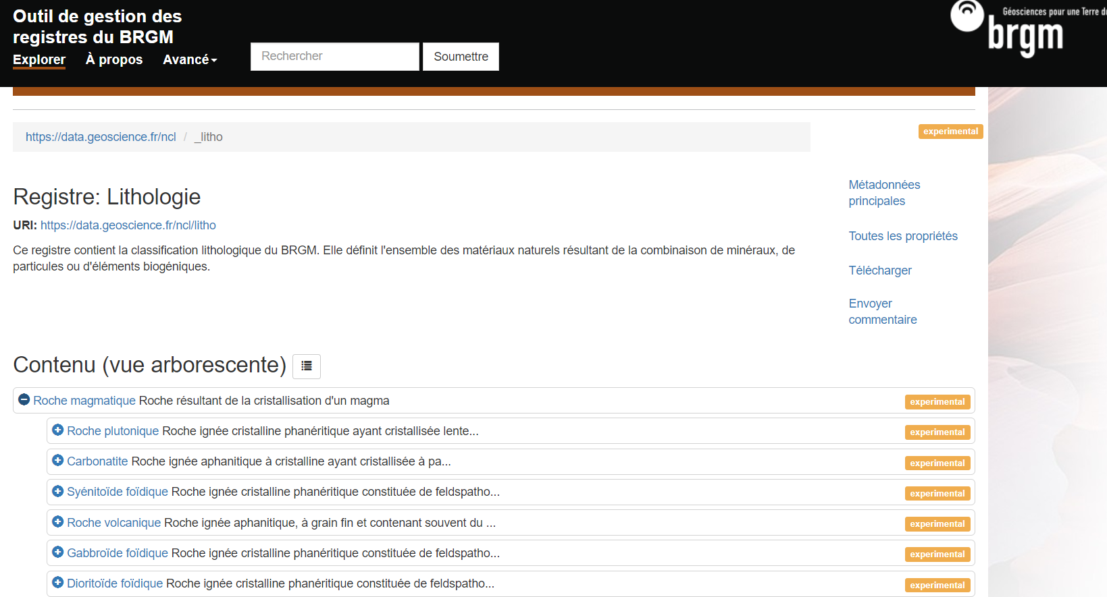
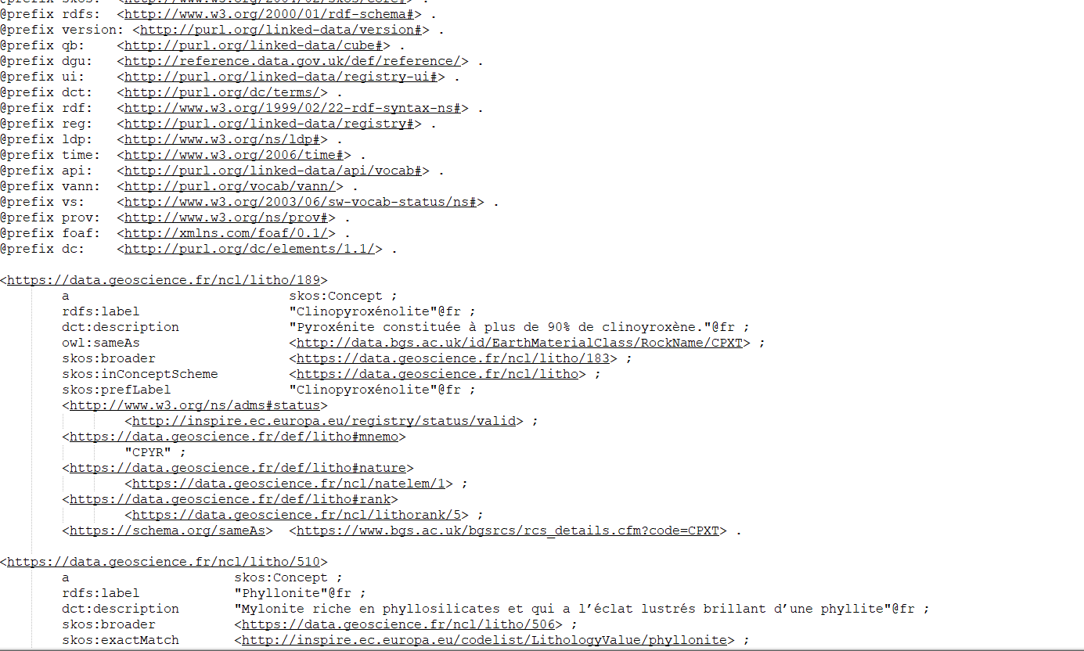
Registres & Vocabulaires - définitions
Registres
Ensemble de termes homogènes, codifiés et répertoriés (nomenclature, thesaurus, …) chacun possédant un identifiant unique externe stable sous la forme d’une HTTP URI. Ces termes sont cohérents entre eux selon un domaine donné. Un registre peut être matérialisé par différentes représentations informatiques (CSV, JSON-LD, TTL, RDF/XML) selon la requête envoyée à l’outil de gestion de registre.

Slide 9
Structuration des registres – mise en place
Les registres répondant à une description thématique
Registres de la connaissance (registres « métiers »)
Ils répondent à un besoin de décrire un objet métier et permettent de structurer la connaissance
Type plan
Lithologie
Matériaux anthropiques
Minéraux
Type ligne
Types de supports d’observation
Fossiles
Figures sédimentaires
Traces fossiles
Les registres répondant à une organisation des données d’observations
Registres « O&M »
Ils répondent à un besoin de structuration des données d’observations et facilitent l’interopérabilité entre les « silos métiers »
Objets d’intérêt
Méthodes / process
Propriétés observées
Type de capteurs
Unités de mesures

Slide 10


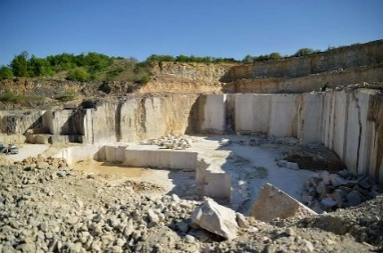
Structuration des registres – mise en place
Les registres O&M et les registres de la connaissance
Taxon identifié
Propriétés observées: https://data.geoscience.fr/ncl/ObsProp
Feature / Objets métiers définis par un modèle de données
Concentration en nitrates
Feature
Property
Lithologie observée
featureOfInterest
Description du feature à travers la Connaissance: https://data.geoscience.fr/ncl/litho
https://data.geoscience.fr/ncl/apt
https://data.geoscience.fr/ncl/ObjParSubs
observedProperty
Observation
Œil de l’expert
procedure
result
Unités de mesure : https://data.geoscience.fr/ncl/uom
Dosage des anions par chromatographie phase liquide (NF EN ISO 10304-1)
Values
Process
Salmo trutta
Œil du géologue
Calcaire
8,2 mg/L
Méthodes / process : https://data.geoscience.fr/ncl/Proc
Connaissances: https://data.geoscience.fr/ncl/litho
https://data.geoscience.fr/ncl/apt
https://data.geoscience.fr/ncl/ObjParSubs

Slide 11
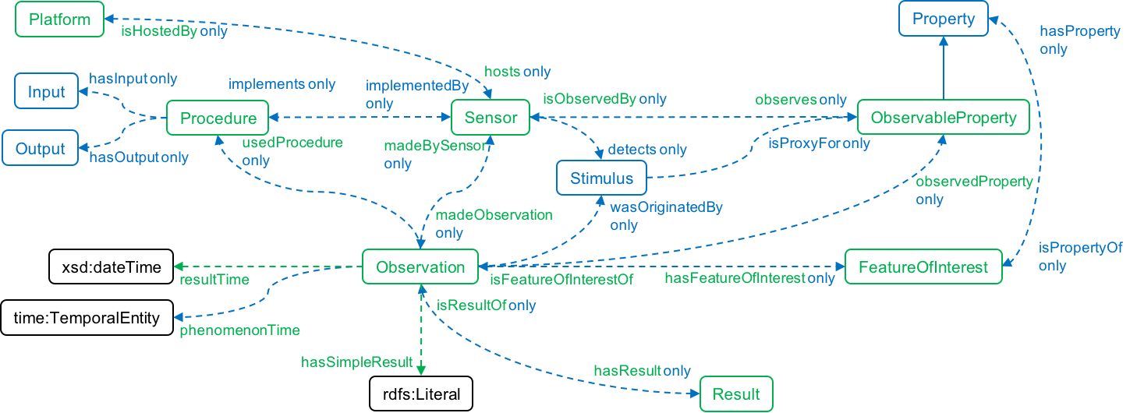
Structuration des registres – les standards internationaux
Connaissances: https://data.geoscience.fr/ncl/litho
https://data.geoscience.fr/ncl/apt
https://data.geoscience.fr/ncl/ObjParSubs
Les registres O&M et les registres de la connaissance
Types de capteurs: https://data.geoscience.fr/ncl/SenTy
hasPart
Méthodes / process : https://data.geoscience.fr/ncl/Proc
Propriétés observées: https://data.geoscience.fr/ncl/ObsProp
Capteurs
Propriété observée
Process / méthodes
Date
O&M
Objets métiers
qudt:unit
Result
Unités de mesure : https://data.geoscience.fr/ncl/uom

Slide 12
Structuration des registres
Des liens entre les registres « O&M » et les registres de la connaissance
Propriétés observées
Présence de chrysotile
https://data.geoscience.fr/ncl/ObsProp/44
Présence de sables et graviers
Présence d’aluminium (anthro)
https://data.geoscience.fr/ncl/ObsProp/11
https://data.geoscience.fr/ncl/ObsProp/261
Objets d’intérêts => Lithologie
Objets d’intérêts => Matériaux anthropiques
Objets d’intérêts => Minéraux
Gravier
Aluminium
Chrysotile
https://data.geoscience.fr/ncl/litho/710
https://data.geoscience.fr/ncl/AnthroMat/73
https://data.geoscience.fr/ncl/Minls/207
Sable
https://data.geoscience.fr/ncl/litho/717
Objets d’intérêt => ObjParSubs
Chrysotile
https://data.geoscience.fr/ncl/ObjParSubs/735
Aluminium
https://data.geoscience.fr/ncl/ObjParSubs/3174

Slide 13
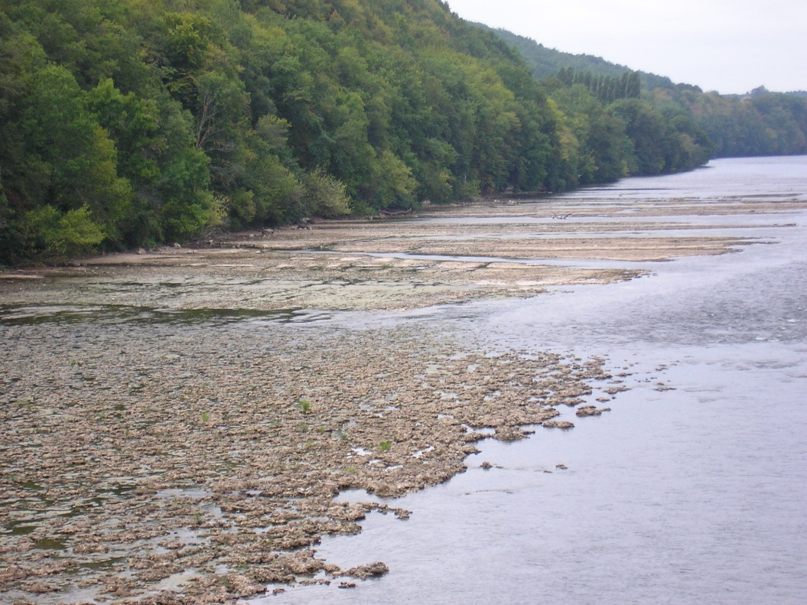
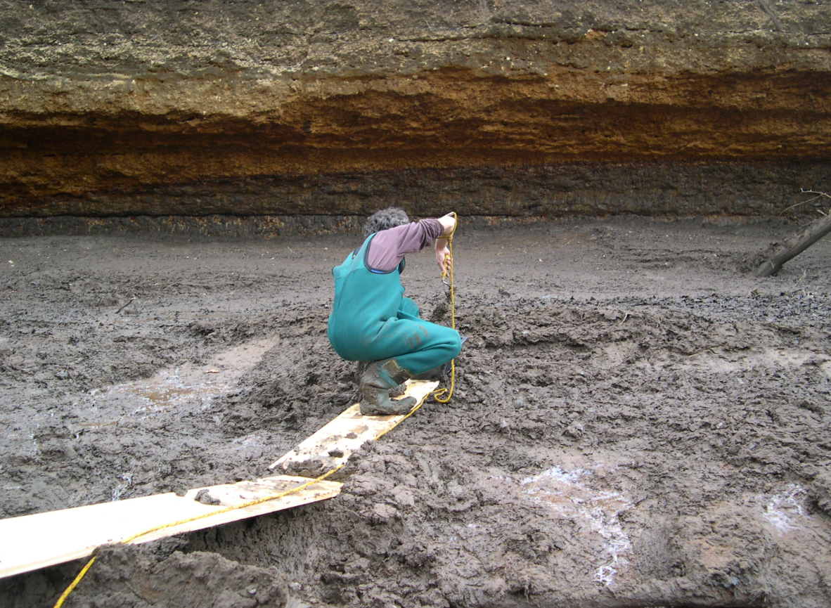
Registres O&M et registres de la connaissance
La Dordogne – Pont de Lalinde – Août 2005
Les registres de la connaissance permettent de structurer les spécificités métiers et thématiques
Les registres O&M permettent de structurer une observation de manière similaire
La Dordogne – Février 2006

Slide 14
ANR April
Besoins et solutions pour une capitalisation structurée du RETEX
Auteur(s)
Date

Slide 15

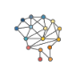
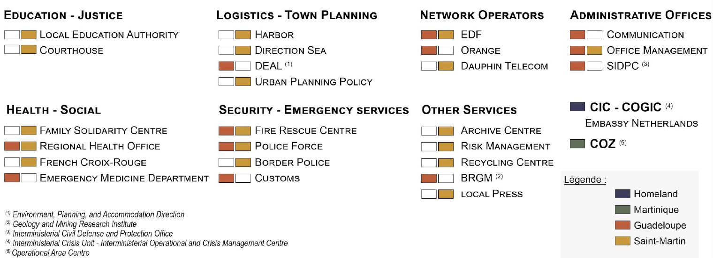
De quelles données on dispose?
De quelles données dispose t'on?
46 interviews -Average interview time: 1h45 (30 minutes to more than 3 hours)

Slide 16
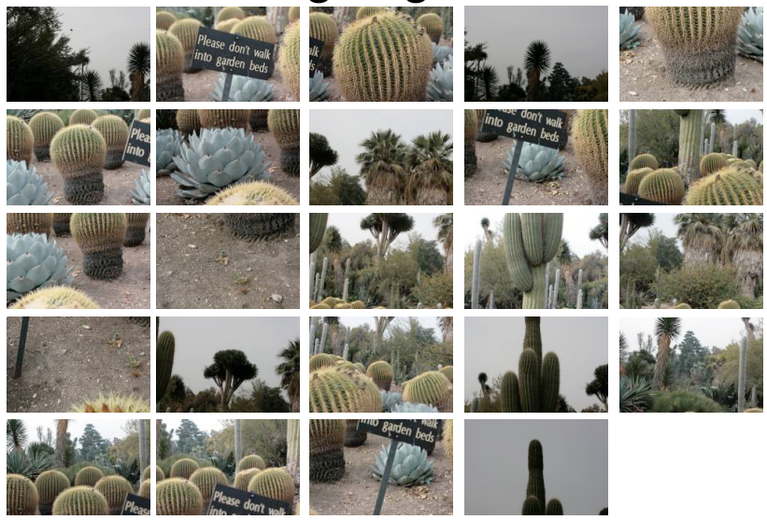
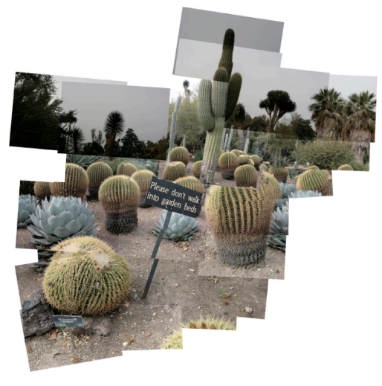
Les besoins et les défis
Restitutions fragmentaires de la même expérience…

Slide 17

Construire une base de données structurée
4
… multi-perspective …

Slide 18
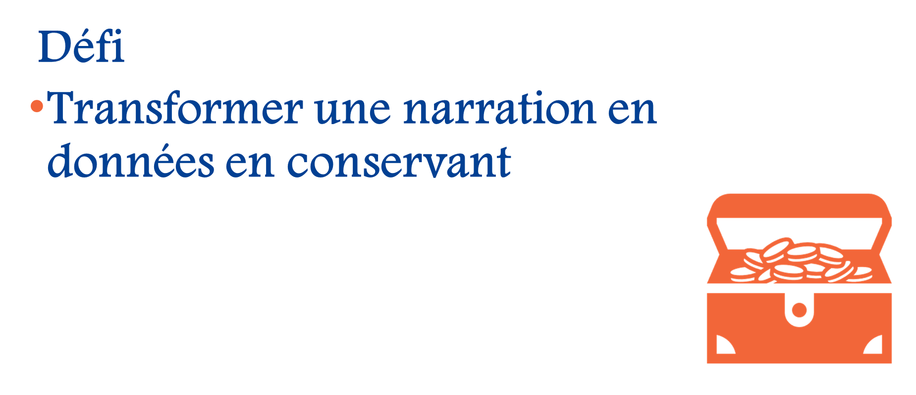
Les besoins et les défis
la richesse
des informations

Slide 19
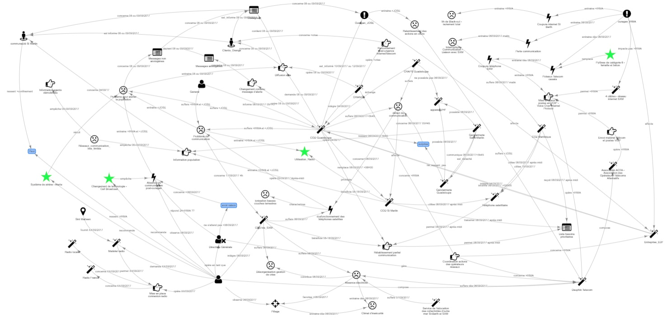
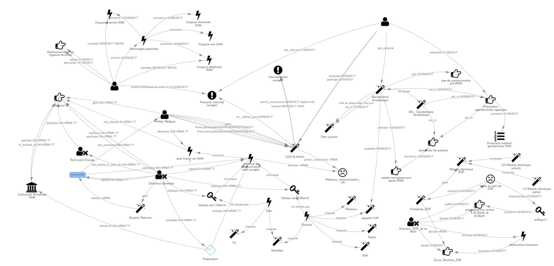
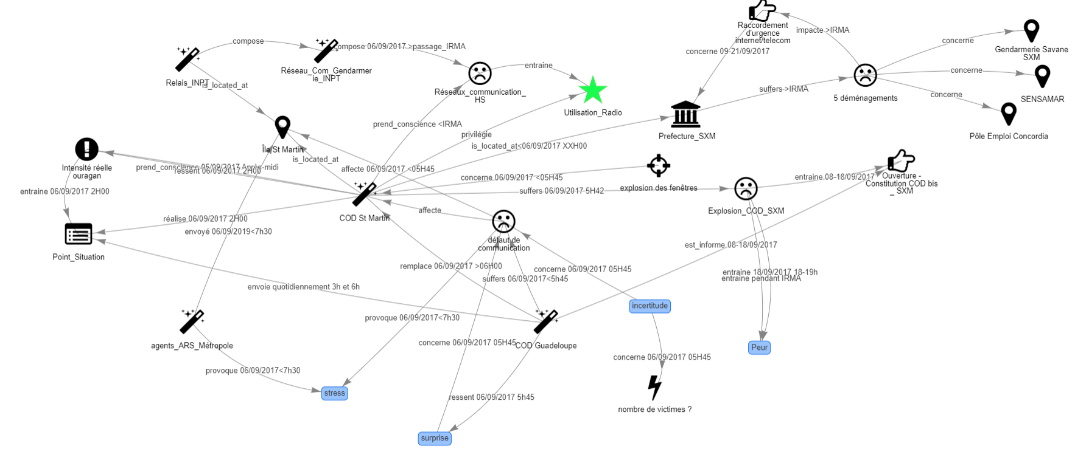
From narrative to relational mapping
Avant Irma
Question | Elements to highlights
Production, Management and Effects of Communication and Power Outage: Events Surrounding the Impact of Irma and Among Other Cyclones | "Information/decision" path key details “Need/solution” pathway: unprocessed requests, “missed” expectations, obstacles to decisions Objects and “trigger” (information, feelings, expertise, etc.) of anticipation Types of anticipatory decisions
Pendant Irma
After Irma strike
Notes:
Modèle de diapo proposé pour votte texte

Slide 20
Les besoins et les défis
Traduire l’expérience en « graphe des connaissances »
Finalités
Capitaliser sur les expériences
Créer des outils d’aide à la décision

Slide 21
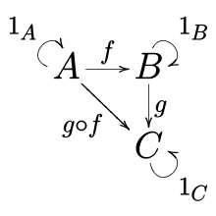
La théorie
Graphe des
Connaissances
un graphique de données destiné à accumuler et à transmettre la connaissance du monde réel, dont les nœuds représentent des entités d’intérêt et dont les liens représentent des relations entre ces entités.
Théorie des Catégories et ses applications concernent organiser et à superposer les « structures ».
Un topos élémentaire est une catégorie avec des limites finîtes,
est fermé cartésien et a un classificateur de sous-objets.
Un sketch consiste en un graphique Gs, un ensemble de diagrammes
Ds en Gs, un ensemble (Set) Ls de cônes en GS et un Set Cs de co-cônes en GS.
Nombre finis des schemas des relations fondamentales

Slide 22
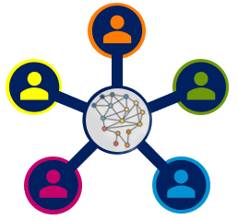
La réalisation
Conceptualisation: modèle sémantique de données
N
Key Parameter
Elements of the experience
Condition
Identifying specification attributes
aS_{I}
Contextual domain
Contextual specification attributes
aS_{C}
Qualification attributes
aQ
Agent
Process
Action paths
Geospatial Reference
Identification properties
Time Relator
Operation
Context properties
Social Entity
Scope of the qualification attributes
Quality

Slide 23
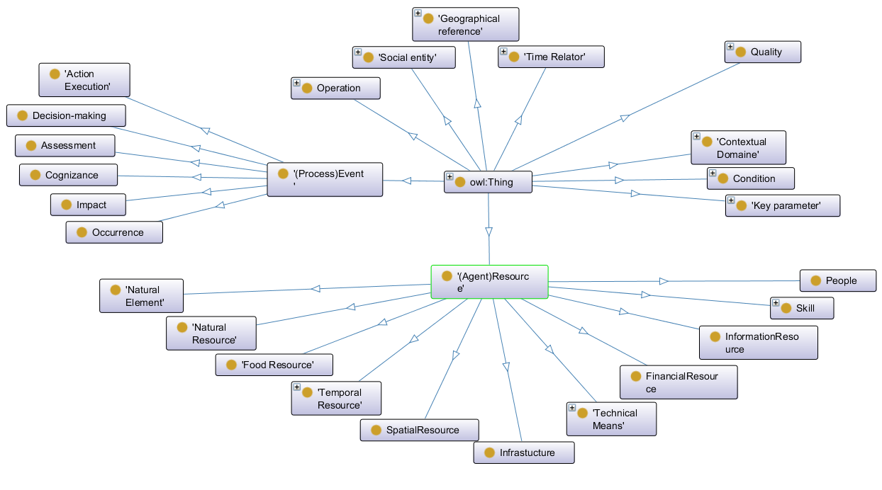
La solution
Conceptualization: concepts ontologiques
ªQ
ªS_{I}
^{N}P
ªS_{C}
^{N}A
^{N}A: élément (ou Nom) Agent ou ressource
^{N}P= élément (ou Nom) Processus, évènement, ou action
ªS_{I}: attribute Specific d’Identité
ªS_{C}: attribute Specific de Contexte
ªQ: attribute Qualification

Slide 24
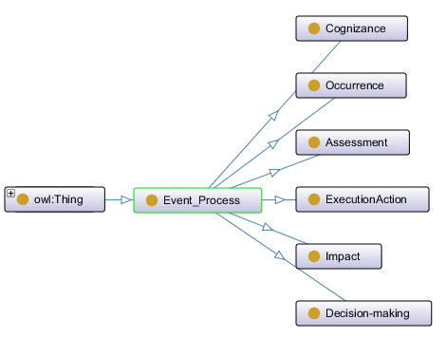


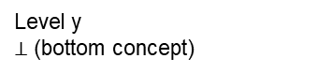
La solution
Les informations doivent être :
structurées
catégorisées
Les entonnoirs de classification choisis permettent de changer de perspective et de résolution.
^{N}P
{^{N}P_{k}}
Spécification
Level 1
Level 2 ...
Level y
$⊥$ (bottom concept)
Level 0
T (top concept)

Slide 25
La solution
Let T = {^{N}A,^{N}P,ªS_{I},ªS_{C},ªQ}, it represents the TBox component, a set of ontology classes at the highest level.
The dataset is represented by a set of instances, U = {u₁, …..u_{m}}
^{N}A: Agent
^{N}P: Processus
ªS_{I}:attribute Identity
ªS_{C}:attribute Context
ªQ:attribute Qualification
^{N}P
^{N}A
owl:Thing
ªQ
ªS_{C}
ªS_{I}
Let f: A ->T be the mapping from real world instances (individuals) to abstraction (Tbox)
The knowledge base K is defined by K = (T, f (U))
U₁, U₂, …
U₃,…
data
U₁, … ,U_{m} are individuals
f(U₁) ∈ T => Abox
A = {f(U₁) , …, f(U_{m})}
U₄,…
U_{k},…
U_{m}

Slide 26
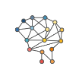
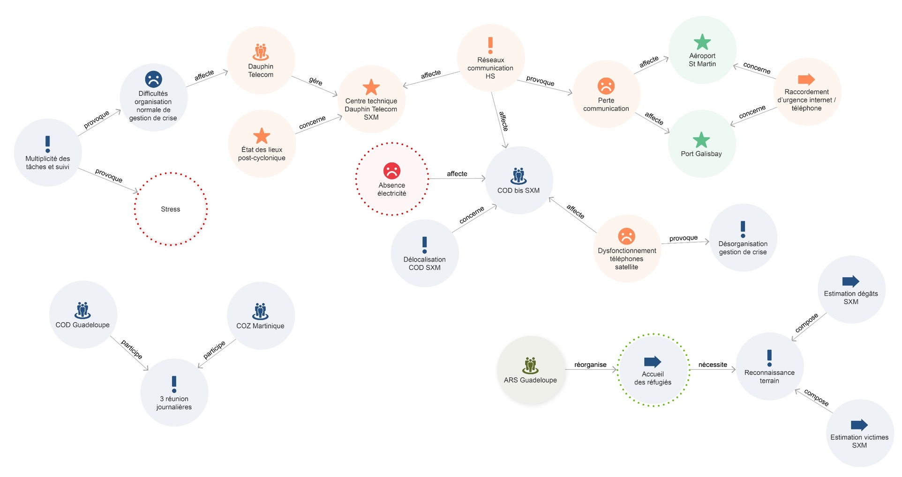
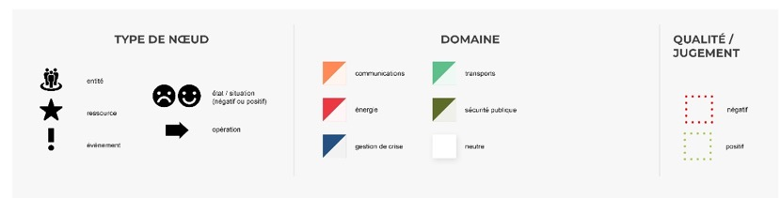
Application: Représentation topologique des faits, avec légende simplifiée

Slide 27
Application: Passer des faits aux concepts par agrégation

Slide 28


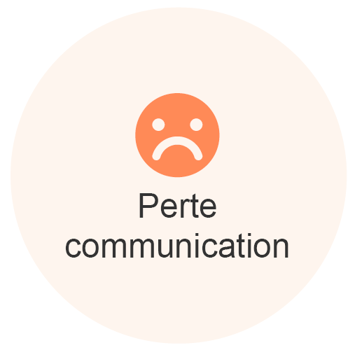

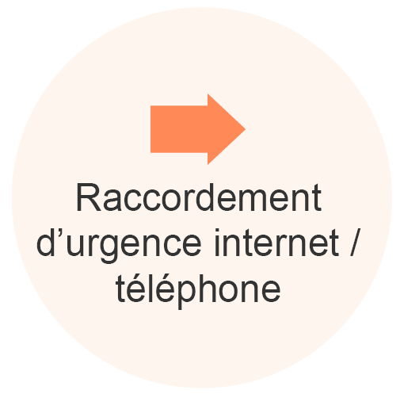
affecte
concerne
Notes:
Clic 1 : zoom
Clic 2 : fusion
Clic 3 : lien aux autres nœuds
(clic 4 : dézoom)

Slide 29
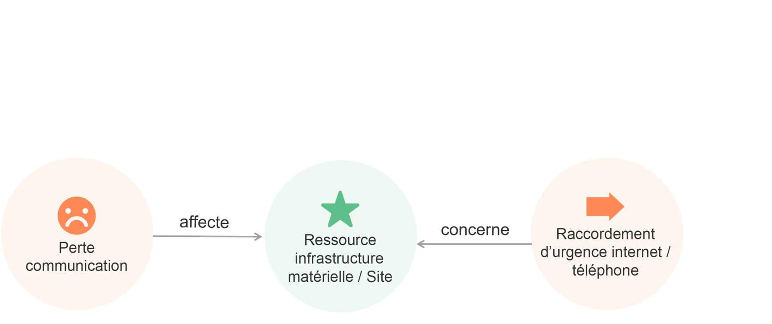

Slide 30
FAIRisation de données au BRGM
Auteur(s)
Date

Slide 31









Mise en place d’un catalogue entrepôt de données
CUPIDON - Respect des Principes FAIR |  | Données | Métadonnées
FINDABLE | F1 : Données et métadonnées ont un identifiant unique et pérenne
 | F2 : Données décrites par des métadonnées riches
 | F3 : Données et métadonnées enregistrées ou indexées dans un dispositif permettant de les rechercher
 | F4 : Métadonnées contiennent l’identifiant unique et pérenne des données
ACCESSIBLE | A1 : Données et métadonnées accessibles par leur identifiants via un protocole standard
 | A1.1 : Le protocole utilisé est ouvert, libre et peut-être implémenté de manière universelle
 | A1.2 : Le protocole peut gérer des procédures d’authentification et d’autorisation si nécessaire
 | A2 : Métadonnées accessibles même si les données ne sont plus disponibles
INTEROPERABLE | I1 : Données et métadonnées utilisant un langage formel, accessible, partagé et largement applicable pour la représentation des connaissances
 | I2 : Données et métadonnées utilisant des vocabulaires suivant eux-mêmes les principes FAIR
 | I3 : Données et métadonnées contenant des liens vers d’autres (méta)données
REUSABLE | R1 : Données et métadonnées richement décrites, par une pluralité d’attributs précis
 | R1.1 : Fournies avec une licence d’utilisation claire
 | R1.2: Associées à leur provenance
 | R1.3 : Suivent les standards des communautés
F
A
I
R
Notes:
F1 : en cours pour les MD Pour données : DOI, Handles // F2 : ISO19115, DataCite // F3 : Google Dataset search
A1.1 : protocole CSW, OIA-PMH // A1.2 : Orcid, EduGAIN, .. // A2 : DMP…
R1.1 : Creative Commons, // R1.2 : Standard // W3C Prov…

Slide 32
CUPIDON : un périmètre large
CUPIDON « interne BRGM »
« Grandes données »
Données d’observation du sous-sol (BSS)
Données d’observation des eaux souterraines (ADES)
« Données externes »
Données nécessaires à la réalisation des projets (IGN, données du SHOM, Corin Land Cover, …)
Données produites par les projets
Données projets commerciaux
Données projets APP
Données de la recherche (projets ANR, H2020, …)

Slide 33




CUPIDON : dans l’écosystème Science Ouverte
Plateforme Nationale Fédérée des données de la recherche
Catalogue Inspire
Data.gouv
Moissonnées par
L’entrepôt DataTerra ?
Ou le catalogue DataTerra ?
Entrepôt thématique système Terre et Environnement
Geocatalogue National
Moissonnées par
L’entrepôt DataTerra ?
« Données externes »
Exposées selon les règles Inspire
« Grandes données »
Données produites par les projets
Exposées selon les règles Inspire
Données projets commerciaux
Données projets APP
Données de la recherche
Exposées selon les règles Inspire ?

Slide 34
Merci

